Slide 1
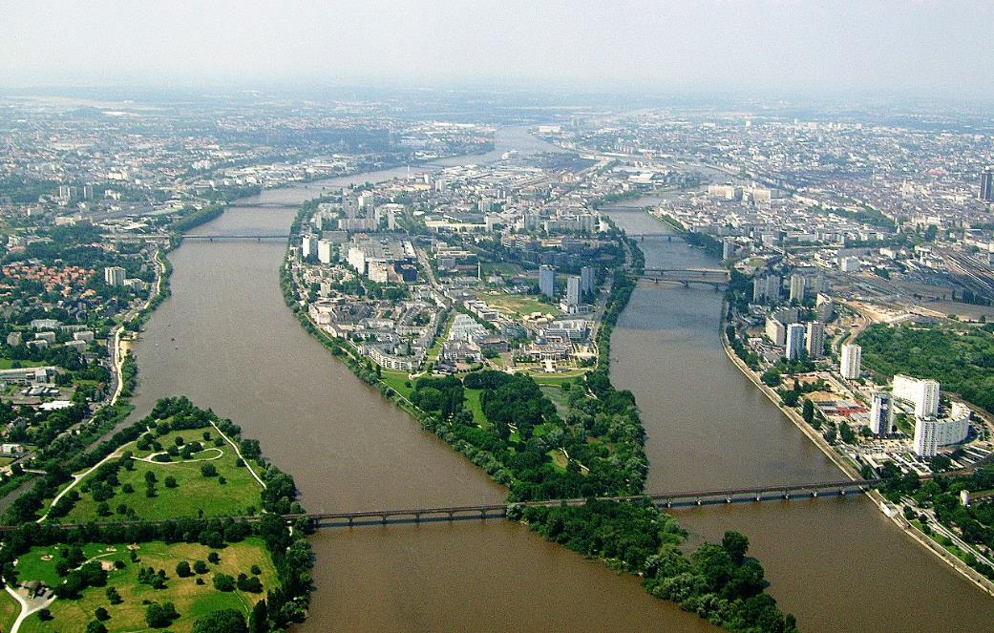
Nantes –Loire Atlantique –N°1
Vue aérienne de l'île de Nantes.

Slide 2
Le centre-ville de Nantes est un des onze quartiers administratifs de la ville. Comme son nom l'indique, il en constitue la partie la plus centrale, formant la zone historique, regroupant un grand nombre de commerces et d'emplois. Il contient les fonctions stratégiques de la métropole nantaise : bâtiments administratifs, sièges de sociétés et hôtel de ville. C'est également le centre culturel de la cité grâce à la présence de nombreux musées, bars, restaurants, églises, attractions touristiques, etc. Le centre-ville de Nantes englobe la quasi-totalité d'un secteur sauvegardé défini en 1972 et 1998.

Slide 3
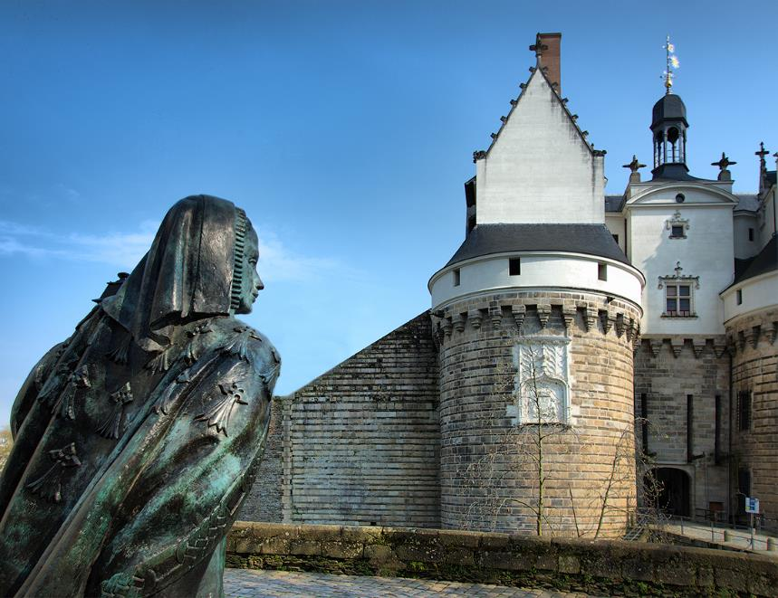
4 Place Marc Elder à Nantes

Slide 4
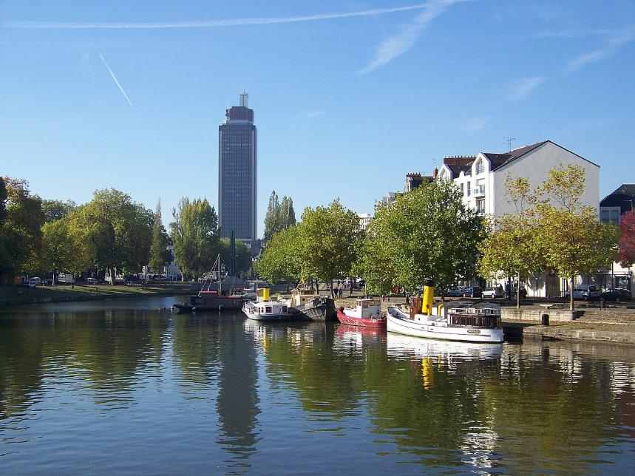
Nantes : l'Erdre et la tour Bretagne.

Slide 5
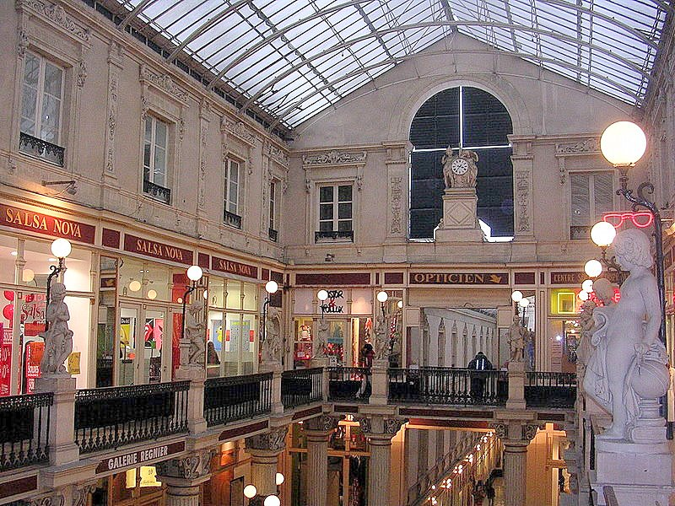
Passage Pommeraye, Nantes (France)

Slide 6
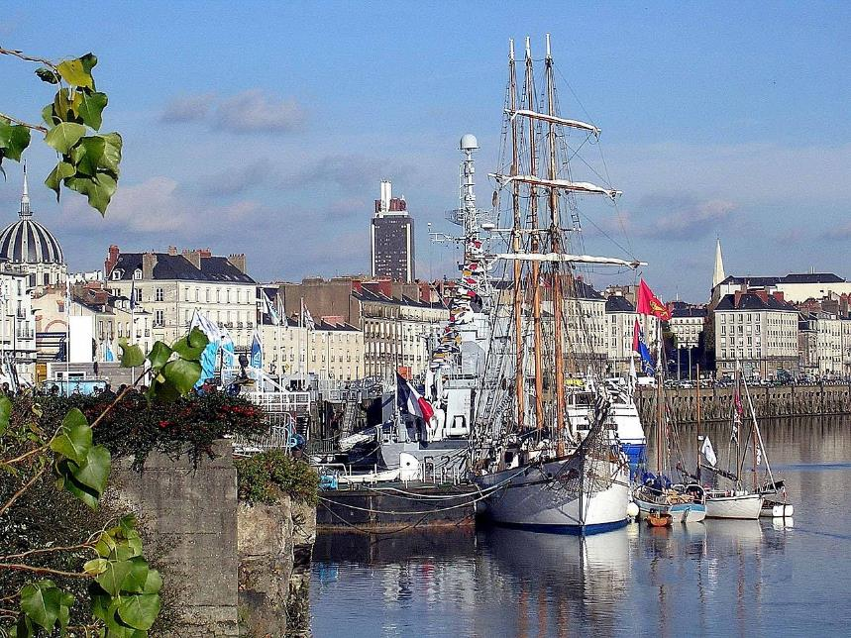
Port de Nantes (escale du Marité quai de la Fosse)

Slide 7
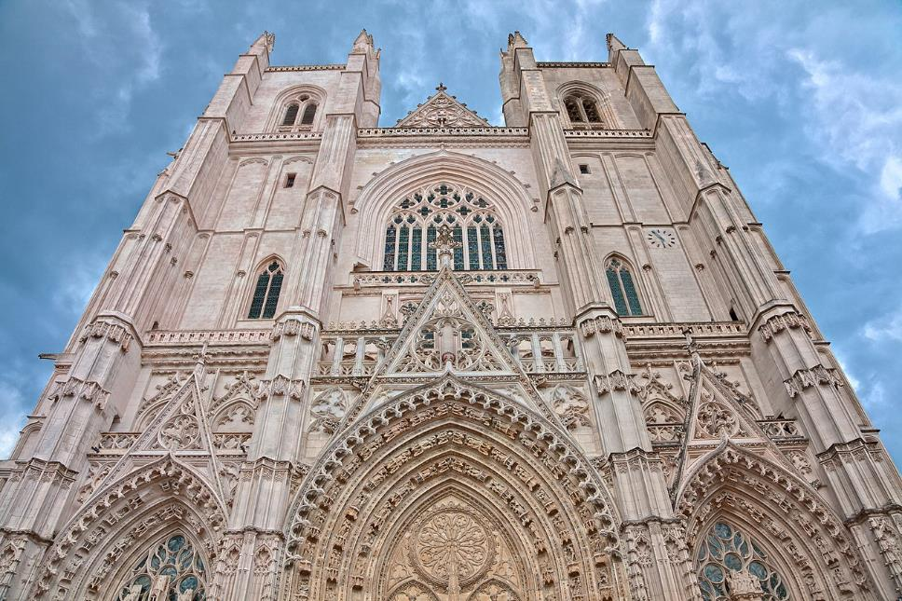
Photo grand angle de la Cathédrale Saint Pierre et Saint Paul de Nantes. HDR réalisé à partir de plusieurs expositions différentes.

Slide 8
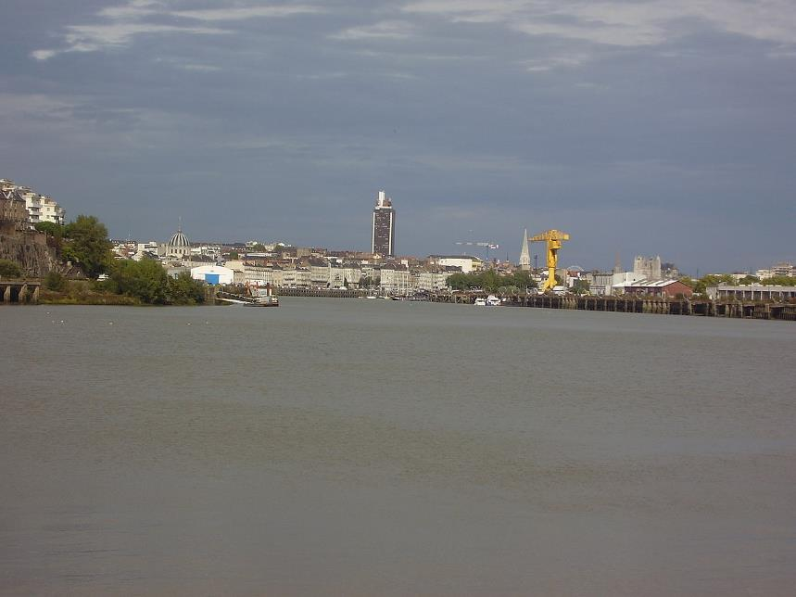
Nantes vue de la Loire.

Slide 9
L'Erdre et le quai Henri-Barbusse, au fond la tour Bretagne.

Slide 10
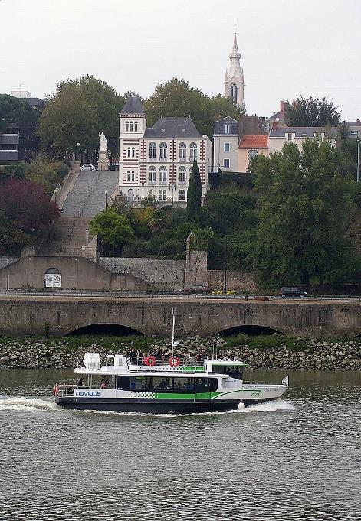
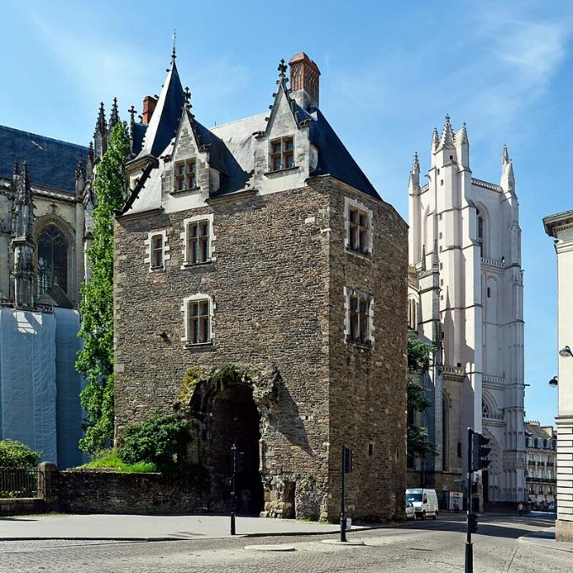
Porte Saint-Pierre, vestige de l'ancienne enceinte de la ville.
La butte Sainte-Anne et le Navibus.

Slide 11
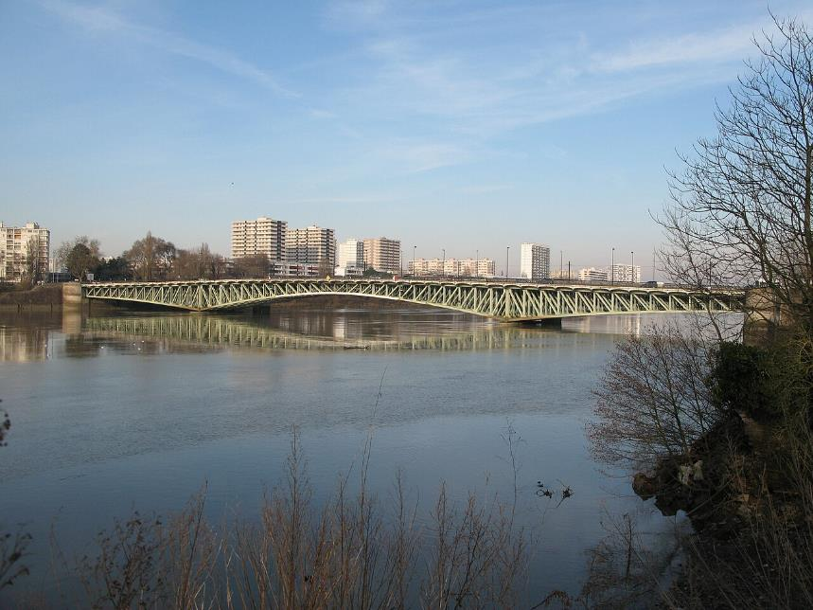
Pont de Pirmil, reliant le quartier Saint-Jacques avec le reste de la ville

Slide 12
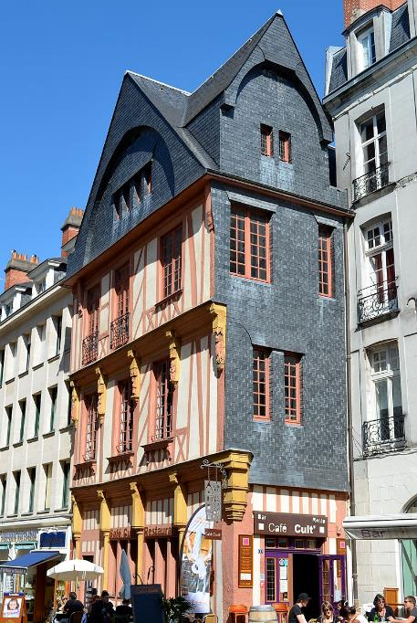
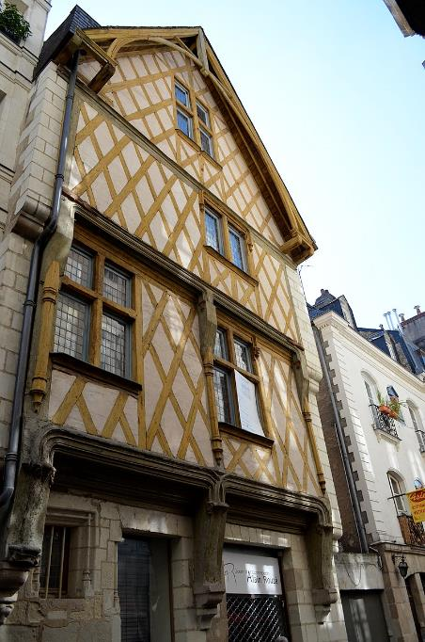
La maison des Apothicaires, place du Change.
Maison de la rue de la Juiverie.

Slide 13
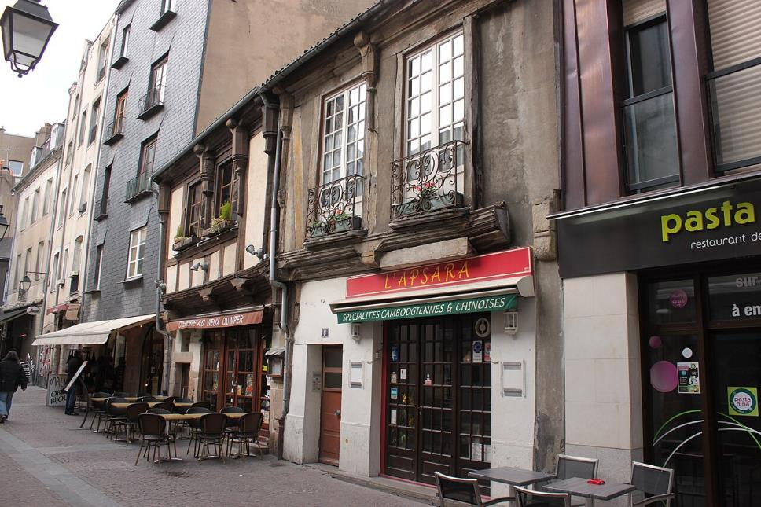
Maisons de la rue de la Bâclerie.

Slide 14
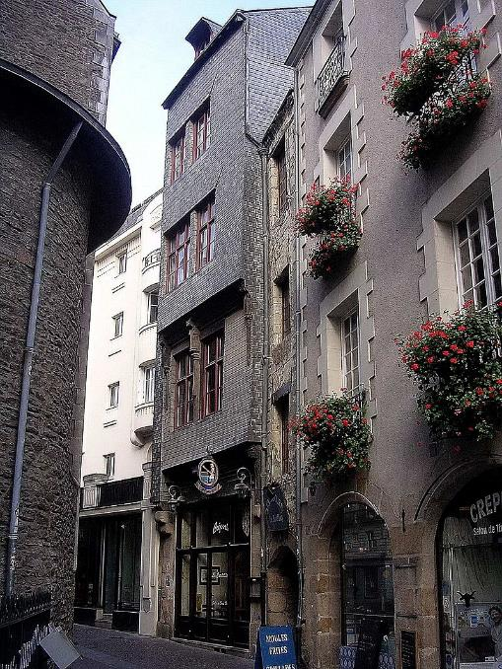
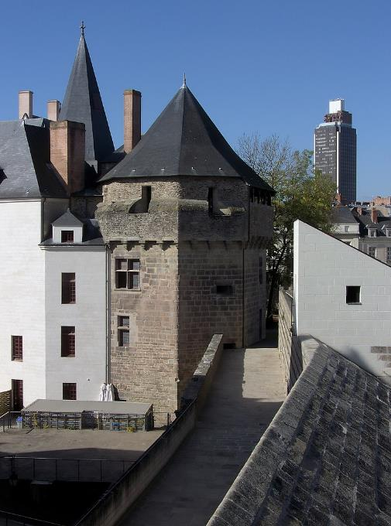
Château, tour du vieux donjon
Maisons de la rue Sainte-Croix.

Slide 15
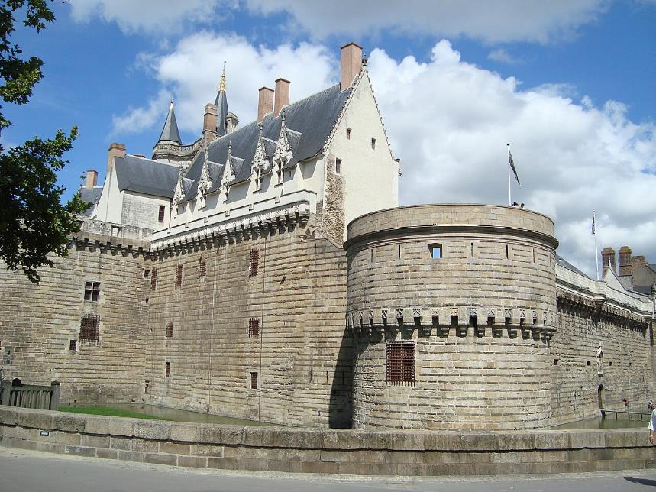
château des ducs de Bretagne

Slide 16
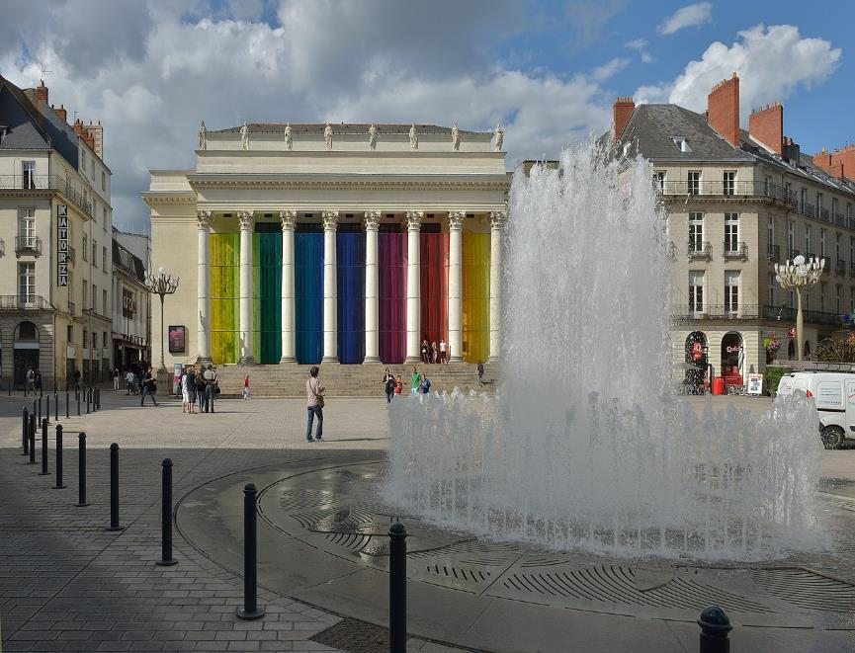
Place Graslin

Slide 17
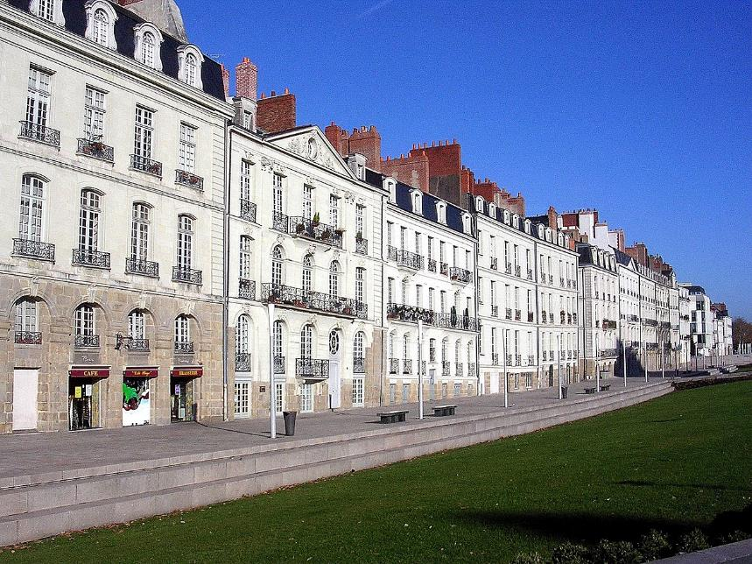
île Feydeau

Slide 18
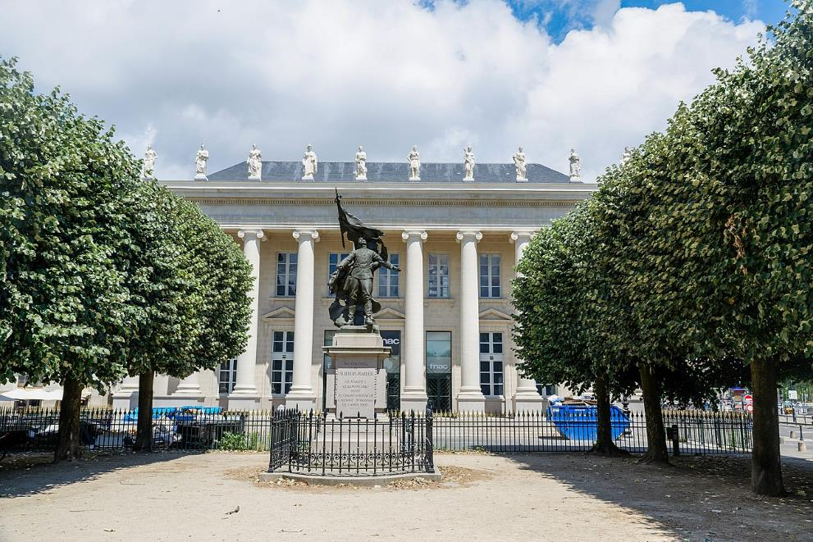
Palais de la Bourse

Slide 19
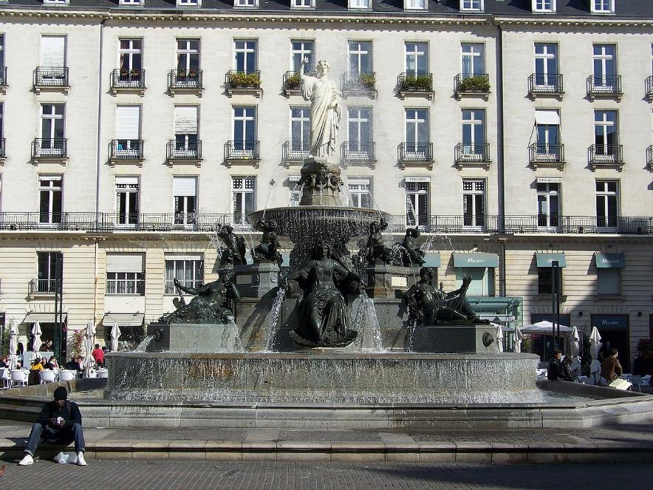
Place Royale

Slide 20
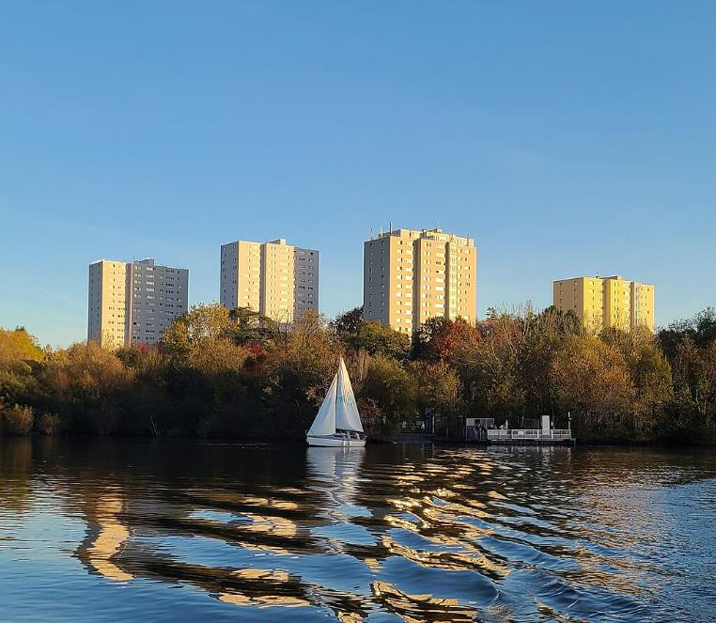
Port Boyer sur les bords de l'Erdre, un quartier type des années 1970 avec ses tours d'habitation.

Slide 21
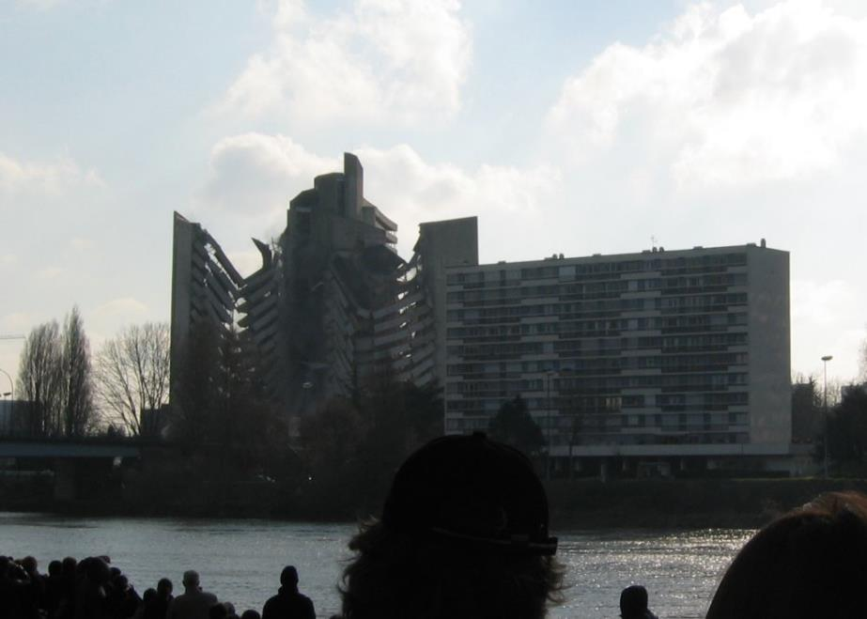
Le Tripode au moment de sa démolition en 2005.

Slide 22
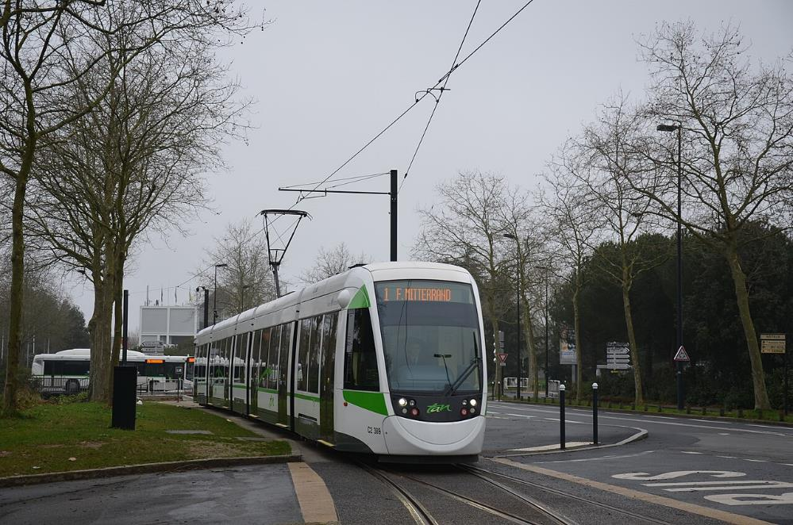
Rame CAF (3e génération) sur la ligne 1, station Beaujoire.

Slide 23
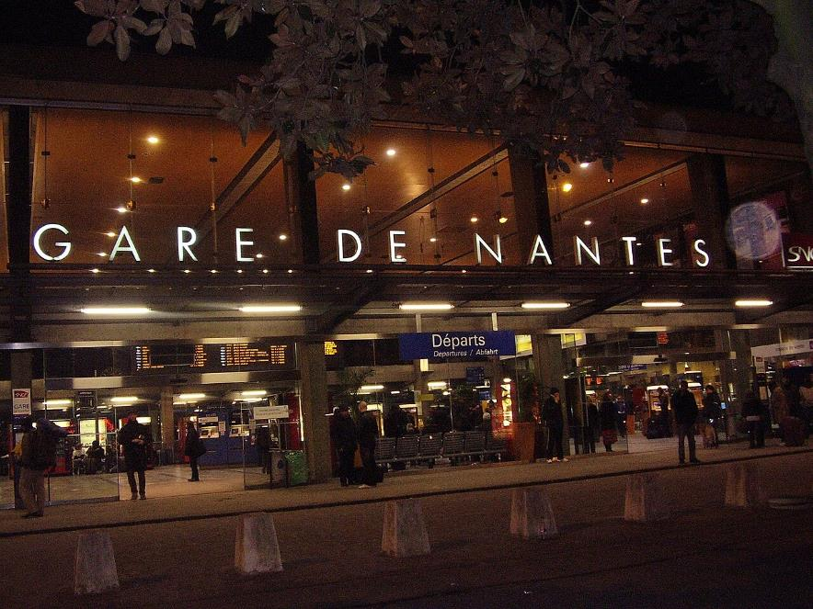
La gare de Nantes de nuit.

Slide 24
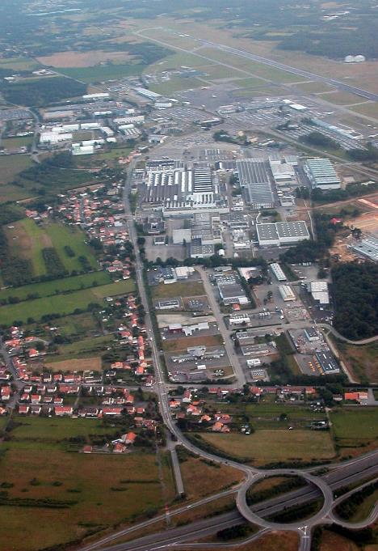
Vue aérienne de l'Aéroport Nantes Atlantique au fond, avec au premier plan la zone industrielle voisine, abritant le site d'Airbus industrie.

Slide 25
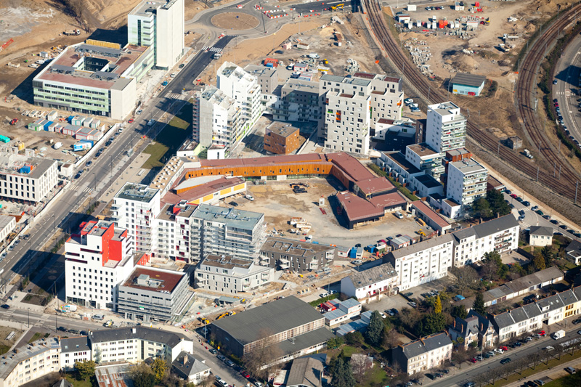
Chantier du quartier Euronantes.

Slide 26
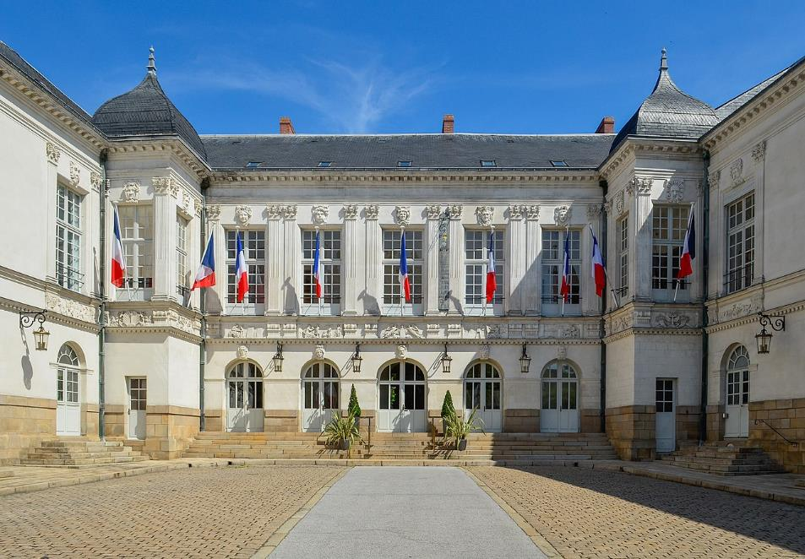
L'hôtel de Derval constitue l'un des bâtiments historiques de l'hôtel de ville de Nantes.

Slide 27
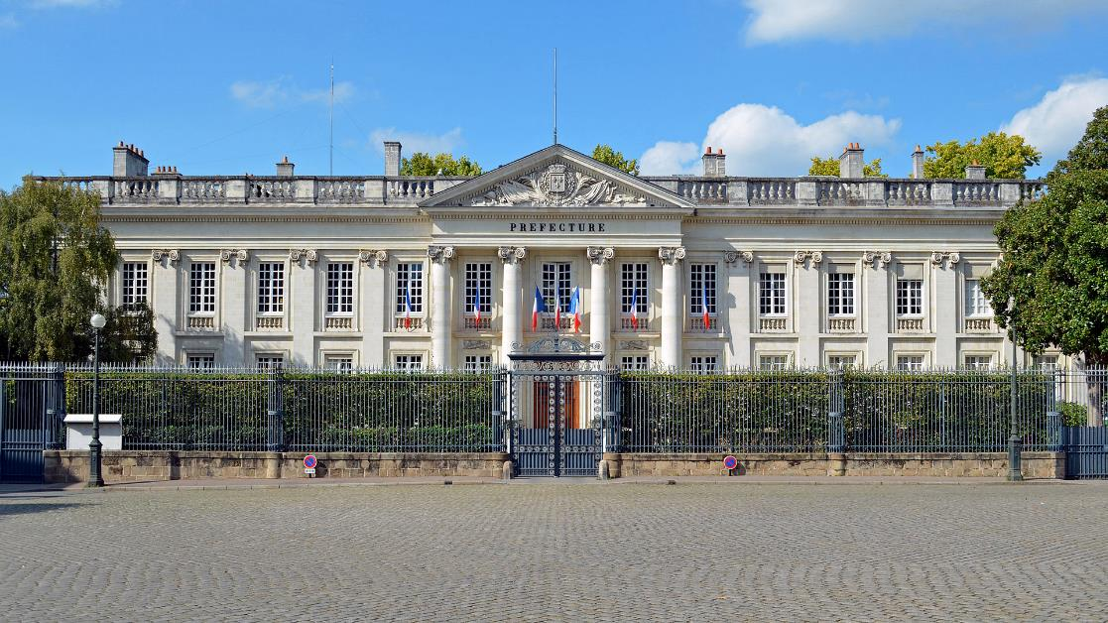
L'hôtel de préfecture de la Loire-Atlantique

Slide 28
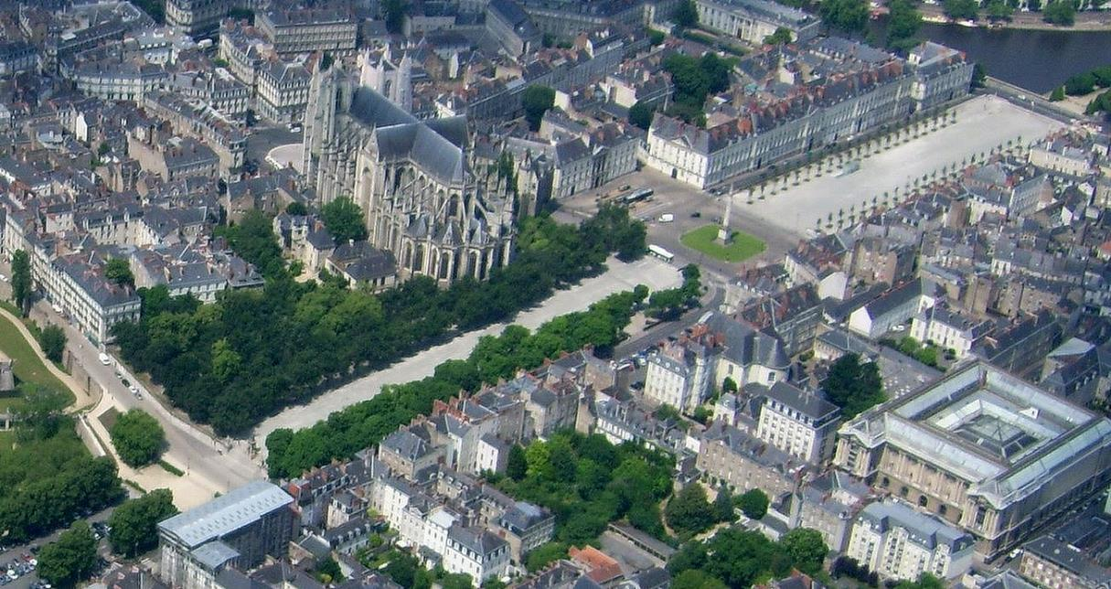
Les cours Saint-Pierre et Saint-André.

Slide 29
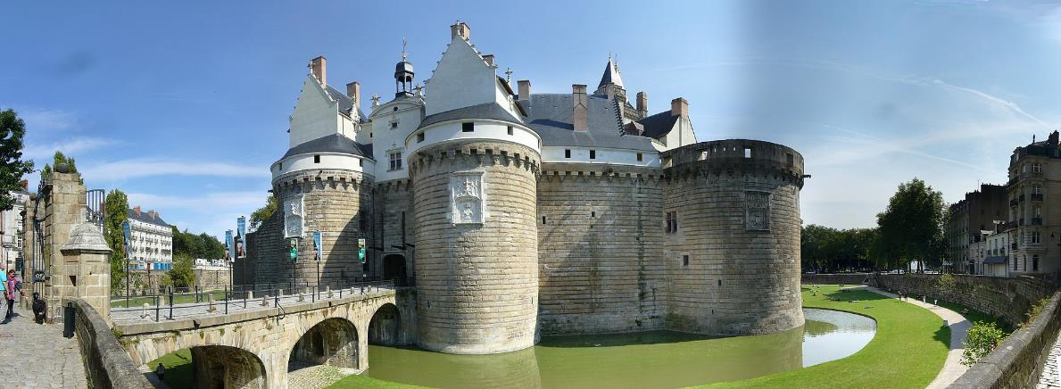
Entrée du Château entre les tours du Pied-de-Biche et de la Boulangerie.

Slide 30
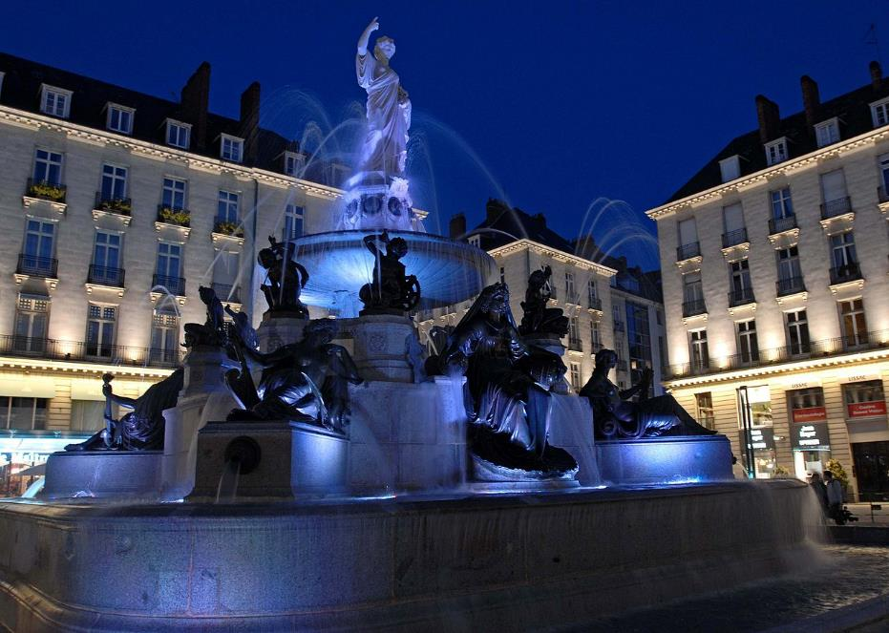
La fontaine de la place Royale.

Slide 31
Lorient Vous A Présenté la ville de Nantes - Loire- Atlantique
N°1
Sur Une Suggestion De JackDidier
Merci De Votre Visite
Les Images Et Le Son Du Net
Daniel

